Slide 1

Перерізи многогранників
Робота Роговченко Тетяни, 10-А

Slide 2
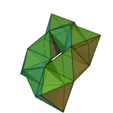
Многогранник – це геометрична фігура, частина простору, обмежена замкненою поверхнею, що складається з певної кількості плоских многокутників, так званих граней багатогранника.
вершина
Мінімальний тороїдальний багатогранник
грань
ребро

Slide 3
Правильний багатогранник – це опуклий багатогранник з максимально можливою симетрією.
Багатогранник називається правильним, якщо:
він опуклий;
всі його грані є рівними правильними многокутниками;
в кожній його вершині сходиться однакове число граней;
всі його двогранні кути рівні.
Існує всього п’ять видів правильних многогранників: тетраедр(чотиригранник), куб(шестигранник), октаедр(восьмигранник), додекаедр(дванадцятигранник) та
ікосаедр(двадцятигранник).

Slide 4
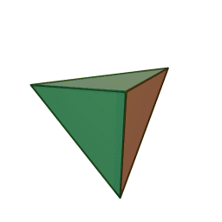
Правильні многогранники
Тетраедр
(трикутна піраміда)
Тетраедр називається правильним, якщо всі його грані – рівносторонні трикутники. У правильного тетраедра всі двогранні кути при ребрах і всі тригранні кути при вершинах рівні.
Кількість вершин кутів – 4.
Кількість ребер – 6.
Кількість граней – 4.

Slide 5
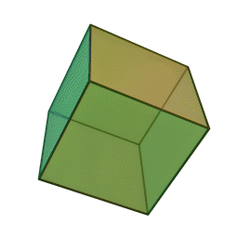
Куб
Куб або гексаедр – правильний багатогранник, кожна грань якого є квадратом. Окремий випадок паралелепіпеда і призми.
Кількість вершин кутів – 8.
Кількість ребер – 12.
Кількість граней – 6.

Slide 6
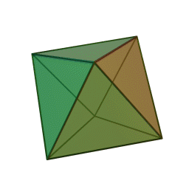
Октаедр
Кожна грань октаедру – правильний трикутник.
Кількість вершин кутів – 6.
Кількість ребер – 12.
Кількість граней – 8.

Slide 7
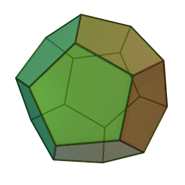
Додекаедр
Додекаедр – об'ємна геометрична фігура, складена з дванадцяти правильних п'ятикутників.
Кількість вершин кутів – 20.
Кількість ребер – 30.
Кількість граней – 12.

Slide 8
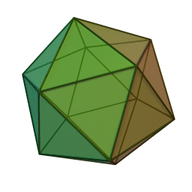
Ікосаедр
В ікосаедрі кожна грань є правильним трикутником.
Кількість вершин кутів – 20.
Кількість ребер – 30.
Кількість граней – 12.

Slide 9
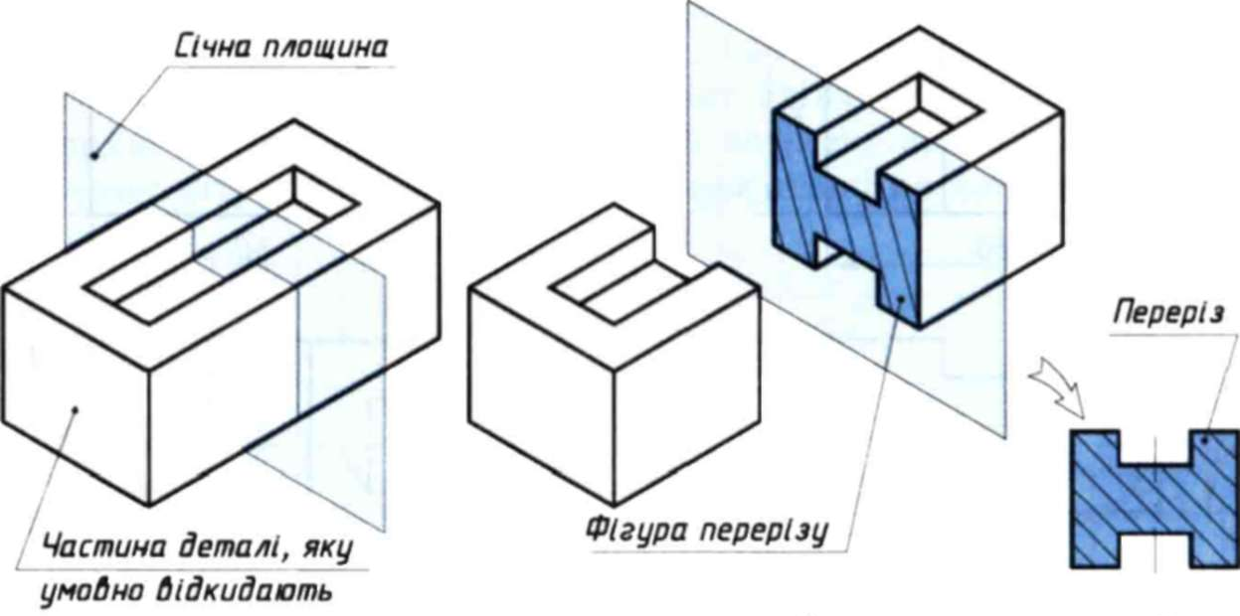
Утворення перерізу
Переріз
Переріз многогранника – перетин многогранника січною площиною; фігура, що складається з усіх спільних точок геометричної фігури і січної площини.

Slide 10
Площину перерізу можна задати:
1. Трьома точками, що не лежать на одній прямій.
2. Прямою і точкою, що не лежить на ній.
3. Двома прямими, що перетинаються.
4. Двома паралельними прямими.

Slide 11
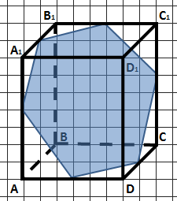
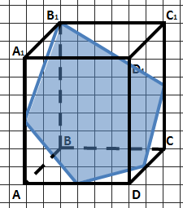
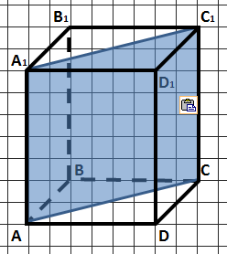
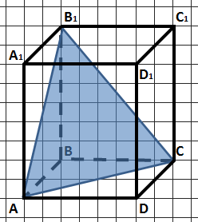
Січна площина перетинає грані многогранника по відрізкам, тому перерізом многогранника є многокутник, що лежить в січній площині. Очевидно, що кількість сторін цього многокутника не може перевищувати кількості граней даного многогранника. Наприклад, в чотирикутній призмі (всього 6 граней) в перерізі можемо отримати трикутник, чотирикутник, п'ятикутник, шестикутник.

Slide 12
Існують різні методи побудови перерізів. Найбільш поширений у практиці – метод слідів, який полягає в тому, що на площині нижньої основи (іноді на якійсь іншій площині) виконується побудова прямих, по якій площина перерізу перетинає площину будь-якої грані многогранника, – слідів.
За допомогою їх виконується побудова точок перетину січної площини з ребрами многогранника та ліній перетину січної площини з гранями многогранника.
B
C
А

Slide 13


Slide 14


Slide 15
Побудувати переріз куба площиною, яка проходить через три задані точки K, L, M, що лежать на ребрах, які не перетинаються.
P
D₁
Q
C₁
L
A₁
B₁
M
H
E
D
C
N
F
A
B
K
G

Slide 16
Метод внутрішнього проектування
Метод зручний при побудові перерізів в тих випадках, коли незручно знаходити слід січної площини.
Побудувати переріз через точки К,Р,О.
О
Площина (DD1ОО1) визначається паралельними прямими DD1 і OO1. Площина (АА1РР1) визначається паралельними прямими АА1 і РР1.
В₁
C₁
А₁
D₁
К
Р
(АА₁РР₁)
(DD₁ОО₁)
О₁
В
С
Р₁
А
D

Slide 17
(АА₁РР₁)
(DD₁ОО₁)
(АА₁РР₁) ∩ (DD₁ОО₁)=ММ₁
О
В₁
C₁
М
А₁
D₁
К
Р
О₁
В
С
М₁
Р₁
А
D

Slide 18
(АА₁РР₁)
(DD₁ОО₁)
(АА₁РР₁) ∩ (DD₁ОО₁)=ММ₁
КР ∩ ММ₁=М₂
О
В₁
C₁
М
А₁
D₁
К
М₂
Р
О₁
В
С
М₁
Р₁
А
D

Slide 19
(АА₁РР₁)
(DD₁ОО₁)
(АА₁РР₁) ∩ (DD₁ОО₁)=ММ₁
КР ∩ ММ₁=М₂
ОМ₂ ∩ DD₁=S
О
В₁
C₁
М
Точка S належить шуканому перерізу
А₁
D₁
К
М₂
Р
S
О₁
В
С
М₁
Р₁
А
D

Slide 20
(АА₁РР₁)
(DD₁ОО₁)
(АА₁РР₁) ∩ (DD₁ОО₁)=ММ₁
КР ∩ ММ₁=М₂
ОМ₂ ∩ DD₁=S
SP ∩ CC₁=H
Точки S і Р лежать на правій грані, шуканий переріз перетинає межу по SР
О
В₁
C₁
М
H
А₁
D₁
К
М₂
Р
S
О₁
В
С
М₁
Р₁
А
D

Slide 21
(АА₁РР₁)
(DD₁ОО₁)
(АА₁РР₁) ∩ (DD₁ОО₁)=ММ₁
КР ∩ ММ₁=М₂
ОМ₂ ∩ DD₁=S
SP ∩ CC₁=H
7. OH ∩ BB₁=L
Точки O і H лежать на задній грані, шуканий переріз перетинає межу по OH
L
О
В₁
C₁
М
H
А₁
D₁
К
М₂
Р
S
О₁
В
С
М₁
Р₁
А
D

Slide 22
(АА₁РР₁)
(DD₁ОО₁)
(АА₁РР₁) ∩ (DD₁ОО₁)=ММ₁
КР ∩ ММ₁=М₂
ОМ₂ ∩ DD₁=S
SP ∩ CC₁=H
7. OH ∩ BB₁=L
8. SK
Точки К і S лежать на передній грані, шуканий переріз перетинає межу по SK
L
О
В₁
C₁
М
H
А₁
D₁
К
М₂
Р
S
О₁
В
С
М₁
Р₁
А
D

Slide 23
(АА₁РР₁)
(DD₁ОО₁)
(АА₁РР₁) ∩ (DD₁ОО₁)=ММ₁
КР ∩ ММ₁=М₂
ОМ₂ ∩ DD₁=S
SP ∩ CC₁=H
7. OH ∩ BB₁=L
SK
KL ∩ AB₁=V
Точки K і L лежать на лівій грані, шуканий переріз перетинає межу по VK
L
О
В₁
C₁
V
М
H
А₁
D₁
К
М₂
Р
S
О₁
В
С
М₁
Р₁
А
D

Slide 24
(АА₁РР₁)
(DD₁ОО₁)
(АА₁РР₁) ∩ (DD₁ОО₁)=ММ₁
КР ∩ ММ₁=М₂
ОМ₂ ∩ DD₁=S
SP ∩ CC₁=H
7. OH ∩ BB₁=L
SK
KL ∩ AB₁=V
Точки O і V лежать на верхній грані, шуканий переріз перетинає межу по VO
Отже, KVOHS – шуканий переріз.
L
О
В₁
C₁
V
М
H
А₁
D₁
10. OV
К
М₂
Р
S
О₁
В
С
М₁
Р₁
А
D

Slide 25
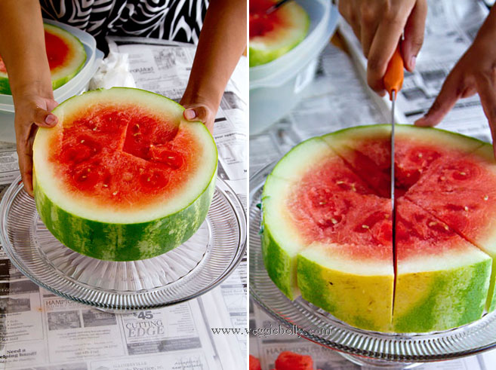
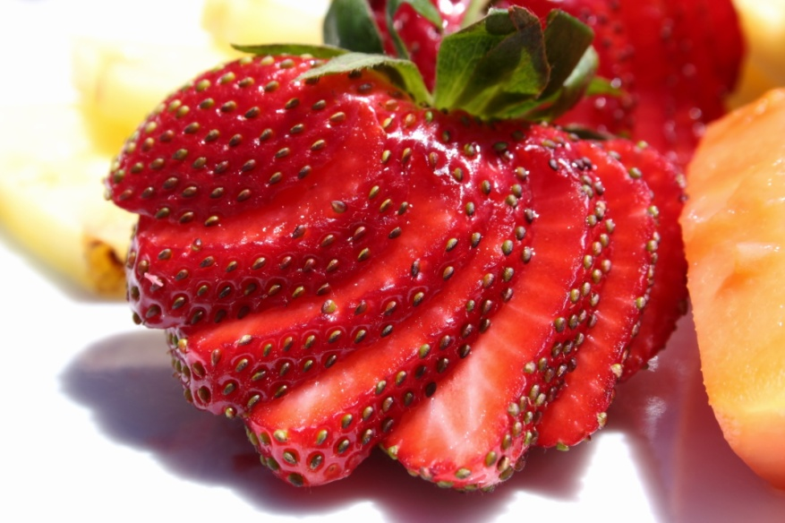
Практичне значення перерізів
Перерізи найчастіше застосовують для того, щоб показу­вати поперечну форму предметів (рукояток, гайкових клю­чів, слюсарних інструментів, деталей з прокату різного про­філю) та форму отворів, заглибин, зрізів та вирізів на повер­хнях округлих деталей тощо. Перерізи є невід’ємною частиною нашого повсякденного життя, вони
зустрічаються у різних ситуаціях: у побуті, у столярстві, токарстві і т.д. Також
перерізи використовуються у кресленні,
конструкторській
практиці.

Slide 27

Дякую за
увагу!

